Slide 1
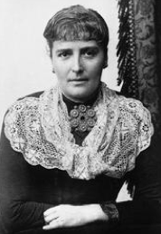
Det moderne gennembrud og Sædelighedsfejden
Amalie Skrams Forraadt

Slide 2
Læringsmål
I kan huske og beskrive Det moderne gennembrud i store træk.
I kan huske og beskrive Sædelighedsfejden
I kan forklare, hvordan Amalie Skrams tekst fungerer som repræsentant for Det moderne gennembrud og Sædelighedsfejden.
I kan forklare, hvordan Amalie Skram italesætter kvindespørgsmålet (med udgangspunkt i denne tekst).

Slide 3
Det moderne gennembrud
Det moderne gennembrud er den litteraturhistoriske periode, der fandt sted fra omkring 1870 til 1900 (ca.).
De forfattere, der skrev i det moderne gennembrud, gjorde oprør mod de gamle traditioner.
Man satte simpelthen problemer til debat.
Et internationalt perspektiv, frihed i forhold til seksualitet og religion og interesse i de videnskabelige fremskridt såsom eksempelvis darwinismen.
Kønsproblematikken tages under seriøs behandling, og der begynder at dukke flere og flere kvindelige forfattere op. Indtil da var litteraturen hovedsageligt præget af mandlige forfattere.
Sædelighedsfejden

Slide 4
Sædelighedsfejden
Danmarkshistorien.dk
Notes:
Sædelighedsfejden er en populær betegnelse for en ophedet debat om køn, seksualitet og moral i årene 1883-1887
Rammen for debatten var manglende ligestilling mellem mænd og kvinder, især angående spørgsmålet om seksualmoral. Mens det var almindeligt accepteret, at mænd havde sex før (og uden for) ægteskabet, var det forventet, at kvinder holdt sig på måtten frem til de blev gift. Den ene fløj i sædelighedsfejden mente, at mænd skulle lære afholdenhed ligesom kvinder. Den anden fløj mente, at kvinder skulle have samme seksuelle friheder, som mænd praktiserede.

Slide 5
Det moderne gennembrud og Georg Brandes
Georg Brandes (1842-1927) får en vigtig rolle i denne periode.
Som der står i Litteraturens Veje: ”Han destruerer i løbet af kort tid det fundament, som den danske litteratur hviler på, og baner dermed vejen for en tiltrængt modernisering. En hel skare af unge begavede forfattere står allerede klar i kulissen til at føre hans ideer ud i livet, omsætte dem til bøger af en helt ny og ukendt slags” (side 195).

Slide 6
Det moderne gennembrud og Georg Brandes
Det moderne gennembrud bliver virkelig et gennembrud, og det kan tidsfæstes helt nøjagtigt.
Den 3. november 1871 bestiger Brandes talerstolen i et af auditorierne på Københavns Universitet.
Den dag påbegynder han sine forelæsninger over emnet Hovedstrømninger i det nittende århundredes litteratur. Da forelæsningsrækken er forbi et par år senere, er den danske litteratur afgørende forandret.

Slide 7
Det moderne gennembrud og Georg Brandes
Brandes præciserer, hvilke problemer den moderne litteratur sætter under debat ude omkring i Europa.
Her tager litteraturen stilling til forholdet mellem de to køn, ejendomsforholdene, religionen og samfundet i det hele taget.
Brandes mener, at den litterære og videnskabelige bevægelse ikke er nået til Danmark – her hænger vi fast i den idylliske romantik istedet for at skildre virkeligheden.

Slide 8
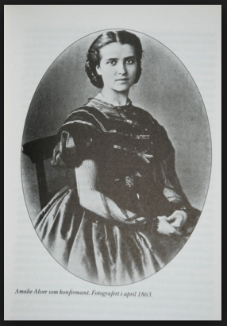
Amalie Skram (1846-1905)
Født i Norge
Fattig købmandsfamilie
Gift som 17-årig med en 10 år ældre skibskaptajn
Sidenhen skilt og gift med Erik Skram
En af de moderne gennembruds store kvindelige
forfattere
Fokus på sociale problematikker: kønsroller

Slide 9
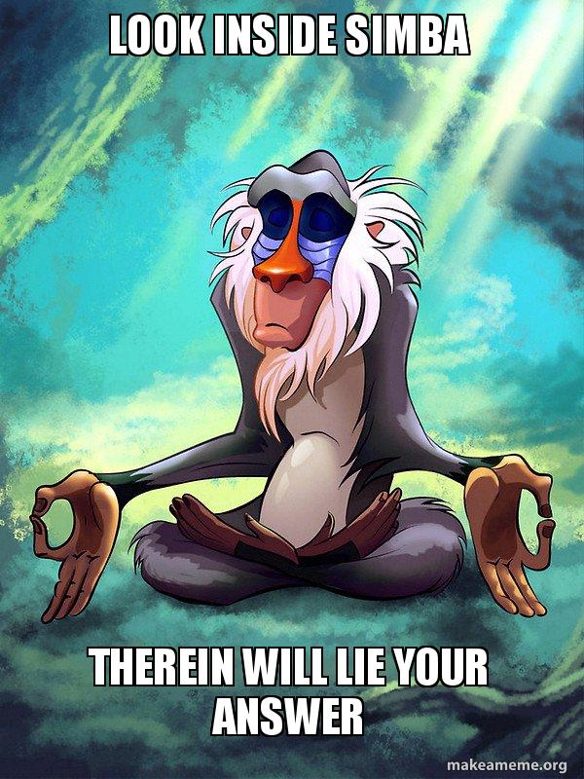
Gruppearbejde
Analyser uddraget af Forrådt
Niveau 0-2

Slide 10

Niveau 0
Jeg har ikke læst…

Slide 11
Niveau 1
Lav en tidslinje over handlingen. Lav overskrifter der indikerer handlingen.
Lav en Tinder-profil, der beskriver Aurora. Den skal både rumme hendes indre og ydre person.
Lav en Tinder-profil til Riber. Den skal både rumme både hans ydre og indre person.

Slide 12
Niveau 2
Lav en analyse af uddraget fra Forrådt – vælg selv, hvad I kommer ind på i jeres analyse (Eks. komposition, fortæller, personkarakteristik, etc.) I skal kunne forklare, hvorfor I gør, som I gør.
I skal bruge jeres analyse til at svare på følgende spørgsmål:
Hvordan fungerer Amalie Skrams tekst som repræsentant for Det moderne gennembrud og Sædelighedsfejden?
Hvordan italesætter Amalie Skram kvindespørgsmålet (med udgangspunkt i denne tekst)?
I skal som minimum have udvalgt 5 citater, der fungerer som dokumentation for jeres analytiske iagttagelser.

Slide 13
Individuel skriveøvelse (Ca. 5 minutter)
Hvad har jeg lært af at arbejde med uddraget fra Amalie Skrams Forraadt?

Slide 14
Kønsroller – før og nu
”Vær Du bare føjelig og snil, Ory, saa gaar al Ting godt. Det er slet ikke saa farligt, maa Du tro.”
”Du sa selv: besudle,” græd Ory. ”Du vilde ikke besudle min fantasi, sa Du. Aa Mamma, Mamma, at Du, som
er min egen Mor, kunde være saa’n imod mig.”
”Jeg vil bare dit Vel min kæreste Datter. Ene og alene dit Vel. Og derfor er det min Pligt at sige til
Dig, at fra nu af har din mand ubetinget Ret og Magt over Dig. Du maa være føjelig og lydig som et
Lam, ellers bliver han kun daarligt tjent med sin søde lille Kone. Og ellers sætter du Dig op imod
Guds Forordning, hvad der er det værste af alt.” (”Forraadt”, s. 7)

Slide 15
Kønsroller – før og nu
…Aurora anno 2016?

Slide 16
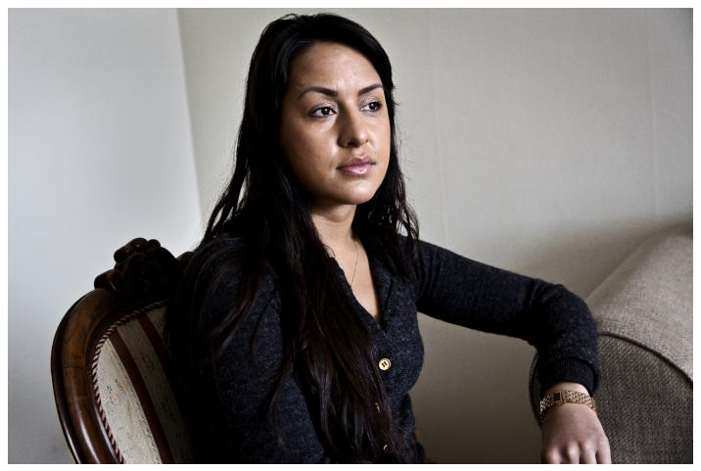
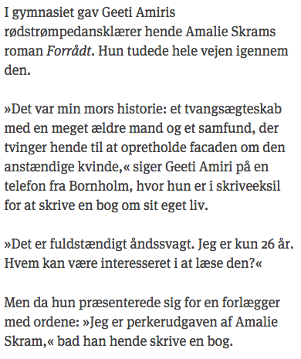
Aurora anno 2016?
Kilde: Information.dk, 4.1.2016

